Slide 1

TRƯỚC KHI ĐỌC
1. Cùng thiết kế một góc đọc sách nhỏ trong lớp học. Hãy mang đến lớp một vài cuốn sách mà em muốn cùng đọc với các bạn.
2. Chia sẻ những điều thú vị nhất mà em cảm nhận được từ cuốn sách mới đọc.
3. Kể tên một cuốn sách mà em cho là cần đọc trong tuần này và thuyết phục các bạn cùng đọc.

Slide 2
THÁCH THỨC ĐẦU TIÊN
“MỖI NGÀY MỘT CUỐN SÁCH”

Slide 3


I. SÁCH HAY CÙNG ĐỌC
Số tt | Yêu cầu | Nội dung
1 | Nêu rõ tên sách, tên tác giả, nhà xuất bản, năm xuất bản? | …………………………………………… …………………………………………… ………………………………………………
2 | Tóm tắt nội dung: đề tài, chủ đề, bố cục, nhân vật, sự kiện, chi tiết. | ……………………………………………… ……………………………………………… ………………………………………………
3 | Liệt kê những câu văn, đoạn văn yêu thích dẫn từ cuốn sách hoặc những câu nhận định về cuốn sách. | ……………………………………………… ……………………………………………… ………………………………………………

Slide 4
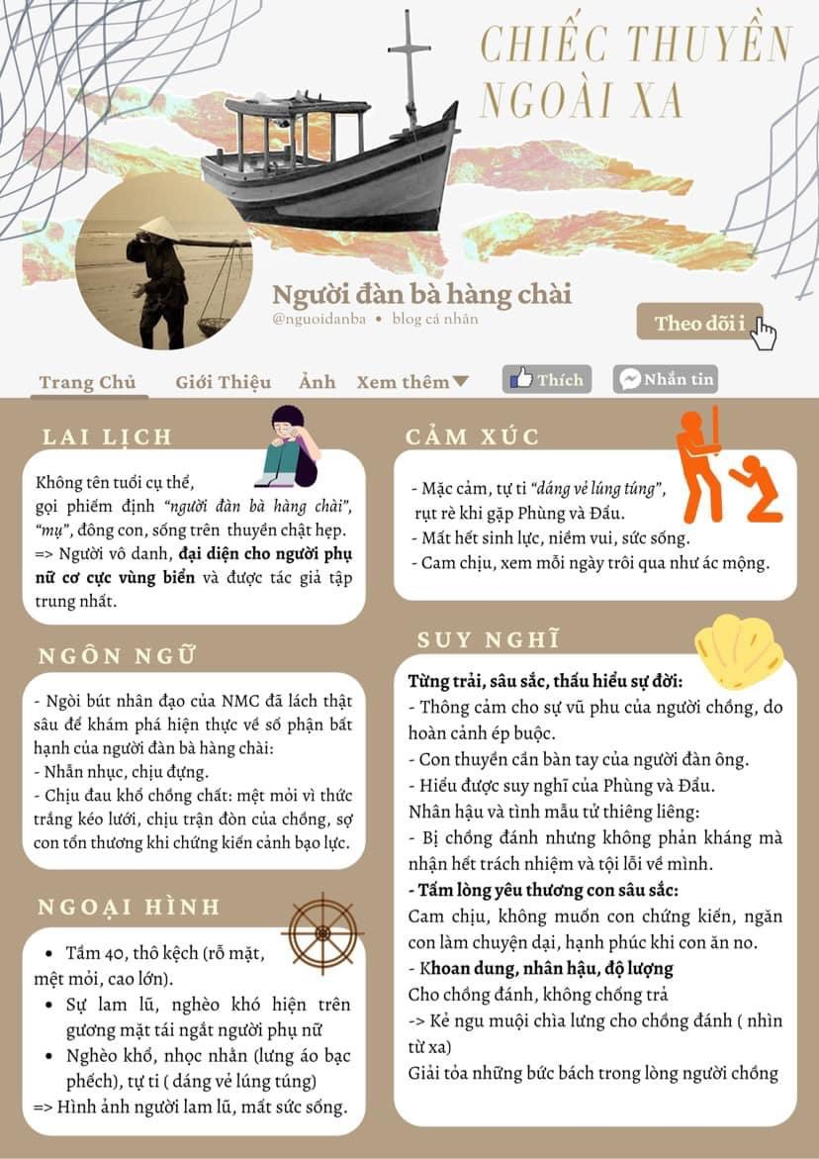
Mẫu po-xtơ VĂN HỌC

Slide 5
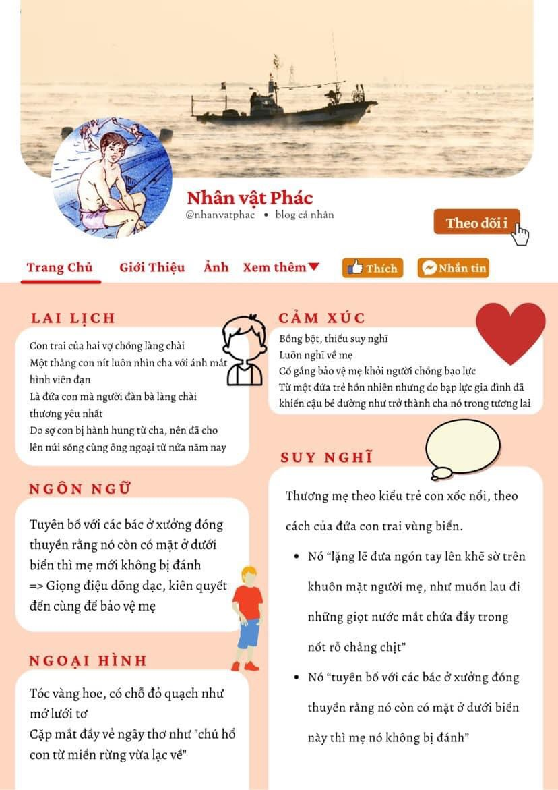
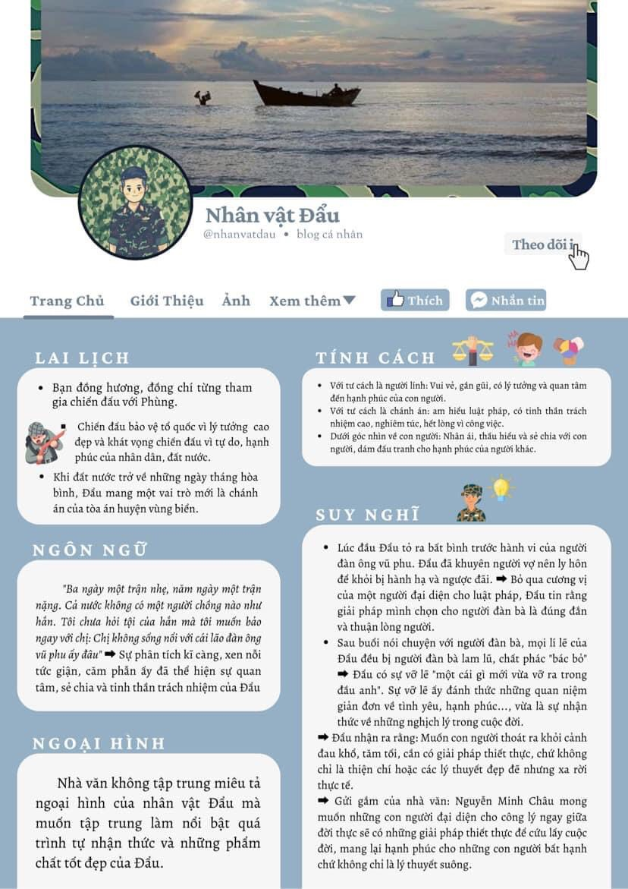
Mẫu po-xtơ VĂN HỌC

Slide 6
II. CUỐN SÁCH YÊU THÍCH
Nhan đề | Mở đầu | Thế giới từ trang sách | Bài học từ trang sách
Vì sao cuốn sách có nhan đề như vậy? | Phần mở đầu có gì đáng chú ý? Vì sao? | Em đã gặp những ai và đến nơi đâu qua trang sách đã đó? | Những gì còn đọng lại trong tâm trí em? Vì sao em thích cuốn sách này?

Slide 7
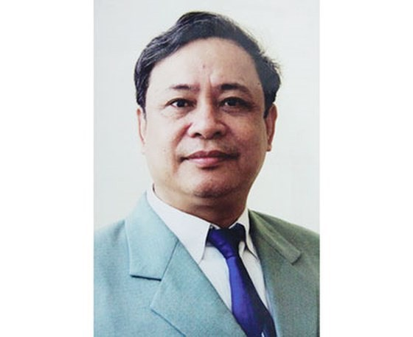
III. GẶP GỠ TÁC GIẢ
1. Đọc văn bản: Nhà thơ Lò Ngân Sủn- người con của núi.
Phần 1: nêu vấn đề cần bàn luận: Thơ Lò Ngân Sủn người đọc được khám phá những đỉnh núi xa thơ mộng, mãnh liệt.
Phần 2: Làm rõ vấn đề
Phần 3: Kết thúc vấn đề: khẳng định tình yêu núi rừng, quê hương trong thơ Lò Ngân Sủn.

Slide 8
IV. PHIÊU LƯU CÙNG TRANG SÁCH
So sánh sự khác biệt giữa VB sách và phim chuyển thể.
Điểm tương đồng | Điểm khác biệt
 | Phim | Sách (tác phẩm văn học)
Phim giữ nguyên cốt truyện, kể về câu chuyện của 2 anh em và sự kiện “ăn khế trả vàng” | Phim có sử dụng âm nhạc, đầu tư hình ảnh, diễn viên,.. → hấp dẫn thu hút người xem. | Truyện: lời kể ngắn gọn, giàu ý nghĩa, nhiều chi tiết kì ảo có thể khơi gợi trí tưởng tượng muôn màu của người đọc.

Slide 9

IV. PHIÊU LƯU CÙNG TRANG SÁCH
Nhiệm vụ 1. Vẽ lại bìa của một cuốn sách mà em yêu thích hoặc vẽ lại một hình ảnh mà em ấn tượng nhất trong cuốn sách đã đọc
Nhiệm vụ 2. thực hiện chuyển thể một tác phẩm trích đoạn trong một tác phẩm thuộc chủ đề đã chọn.
Nhiệm vụ 3. Thiết kế một pô-xto nhằm giới thiệu bộ phim em đã xem
Yêu cầu. Mỗi nhóm chọn 1 yêu cầu và hoàn thành tại lớp

Slide 10
Chuẩn bị cho bài học sau
1. HS được yêu cầu lựa chọn và thực hiện một trong các nội dung sau:
- Sáng tác thơ (dạng thơ tự sự thuật lại một sự việc trong cuốn sách hoặc dạng thơ trữ tình - trình bày cảm nhận khi đọc sách)
- Kể chuyện sáng tạo (chọn một đoạn truyện)
- Dựng phim ngắn (chọn đoạn truyện tiêu biểu)
- Nếu được đề nghị thiết kế bìa minh họa cho cuốn sách em yêu thích trong lần tái bản sắp tới, em thiết kế như thế nào? (vẽ tay hoặc sử dụng phần mềm thiết kế)
- Vẽ chibi hình ảnh nhân vật em yêu thích
- Nếu được đề nghị viết lời tựa cho cuốn sách em yêu thích trong lần tái bản sắp tới, em sẽ viết như thế nào?
2. Chuẩn bị phần viết bài văn trình bày ý kiến về một vấn đề đời sống được tạo ra từ cuốn sách em đã đọc.

